Slide 1

PROPUESTA DE INTEGRACIÓN DE NUEVO MIEMBRO
COMITÉ DE ÉTICA
PLENARIA 04-2025
Lcda. Marta Alicia de Magaña
Directora Ejecutiva
MCP-ES
23 de octubre de 2025

Slide 2
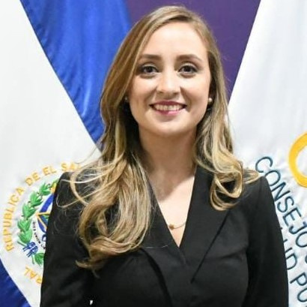
Lcda.
Alejandra Montano de Flores

Slide 3
La Licenciada Alejandra Montano de Flores es actualmente Secretaria General del Consejo Superior de Salud Pública (CSSP), institución rectora de las profesiones relacionadas con la salud en El Salvador. Desde su cargo, lidera procesos administrativos y técnicos orientados a fortalecer la regulación, vigilancia y desarrollo profesional en el ámbito sanitario nacional.
Posee una sólida trayectoria en gestión pública, con experiencia en el fortalecimiento de políticas de salud, la coordinación interinstitucional y la promoción de estándares éticos y de calidad en el ejercicio de las profesiones médicas y afines.

Slide 4
Actualmente, funge como representante propietaria del sector Gobierno ante el Mecanismo de Coordinación de País de El Salvador (MCP-ES), donde contribuye activamente al diseño, supervisión y seguimiento de las estrategias financiadas por el Fondo Mundial en materia de VIH y la tuberculosis.
saludos

Slide 5


